Slide 1
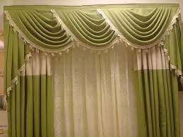
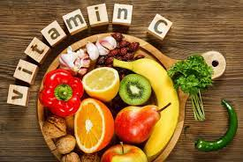

Slide 2
পরিচিতি
অনুকুল চন্দ্র সরকার
সিনিয়র সহকারি শিক্ষক
আলহাজ্ব আতিকুর রহমান ভূঁঞা একাডেমি
কেন্দুয়া পৌরসভা,কেন্দুয়া, নেত্রকোনা
সাধারন বিজ্ঞান
শ্রেণি – নবম /দশম
অধ্যয়ায়- প্রথম
পাঠ - ভিটামিন সি ।

Slide 3
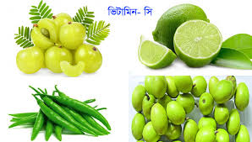
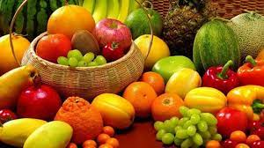
চিত্র গুলো মনোযোগ সহকারে দেখে বল ফলগুলোর মধ্য কোন ভিটামিন সবচেয়ে বেশী পরিমান রয়েছে?

Slide 4
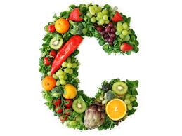
ক্লাসের পাঠের বিষয়
ভিটামিন
সি

Slide 5
শিখনফল
এই পাঠ শেষে শিক্ষার্থীরা…
ভিটামিন সি এর উৎস চিহ্নিত করতে পারবে;
ভিটামিন সি এর অভাব জনিত লক্ষন চিহ্নিত করতে পারবে;
ভিটামিন সি এর বিভিন্ন কাজ ব্যাখ্যা করতে পারবে;
ভিটামিন সি এর অভাবজনিত রোগের নাম, রোগের লক্ষণ, বর্ণনা করতে পারবে;

Slide 6
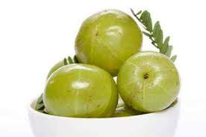
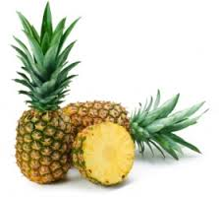
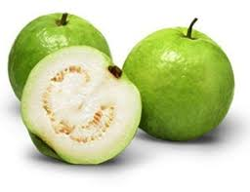
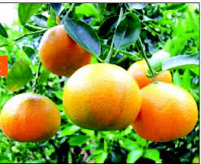
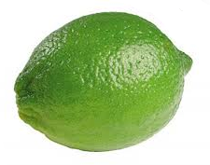
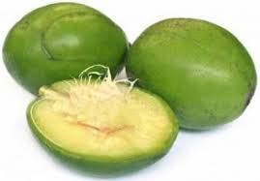
ভিটামিন সি এর বিভিন্ন উৎস সমূহ
আনারস
পেয়ারা
আমলকি
কমলালেবু
লেবু
আমড়া

Slide 7
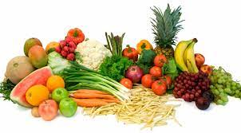
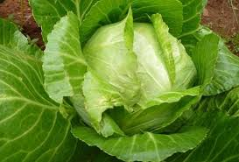
ভিটামিন ‘সি’ এর আরো কয়েকটি উৎস

Slide 8
একক কাজ
সময়ঃ-৫মিনিট
ছয় টি ভিটামিন সি এর উৎসের নাম লিখ।

Slide 9
ভিটামিন সি এর কাজ সমূহঃ-
হার্টের স্বাস্থ্য উন্নত করে ও হাড়ের বাতের চিকিৎসায় সহায়তা করে।
রক্তচাপের স্তর/ব্লাড সুগার নিয়ন্ত্রন ও ওজন কমাতে সহায়তা করে।
ইমিউনিটি বাড়ায় এবং ক্যান্সার প্রতিরোধে সহায়তা করে।
স্বাস্থকর মাড়ি বজায় রাখে ও স্কার্ভি প্রতিরোধে সহায়তা করে।
জ্বালা পোড়া,ক্ষত নিরাময় এবং রোদে পোড়া থেকে বাছায় ।
চোখের স্বাস্থ্য উন্নত করে,স্ট্রোকে বাঁধা দেয়ে এবং মেজাজ ঠিক রাখে।
চুল বৃদ্ধি, খুশকি ধবংস করা এবং চুল অকালে পেঁকে যাওয়া রোধ করে।

Slide 10
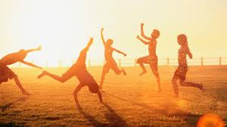
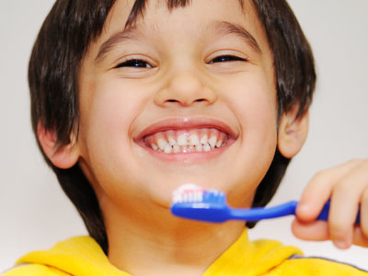
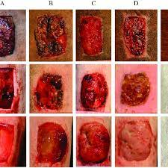
দেহকে সতেজ রাখতে সহায়তা করে
ভিটামিন
সি
এর
কাজ সমূহ
ক্ষত শুকাতে সহায়তা করে
দাতকে সুরক্ষা রাখতে সহায়তা করে

Slide 11
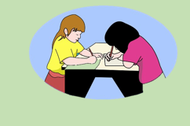
জোড়ায় কাজ
সময়ঃ-৭ মিনিট
ভিটামিন সি এর ৫টি কাজ বর্ণনা কর।

Slide 12
ভিটামিন সি এর অভাব জনিত লক্ষন সমূহঃ-
মাড়ি ফোলে যায় এবং মাড়িতে রক্তপাত হওয়া ।
মাড়িতে ব্যাথা অনুভব হওয়া।
যে কোন ক্ষত নিরাময়ে অধিক সময় লাগা।
চুল শুষ্ক ও আগা ফেটে যাওয়া।
হঠাৎ নাক দিয়ে রক্ত ক্ষরন হওয়া ।
হাড়ের সংযোগ স্থানে ফোলে যাওয়া ও ব্যাথা করা।
রুক্ষ ও শুষ্ক ত্বক হয়ে যাওয়া।

Slide 13
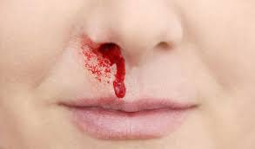
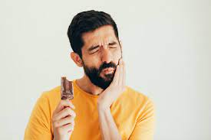
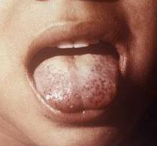

Slide 14
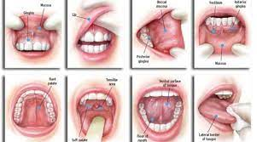
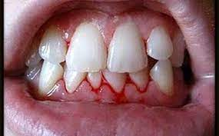
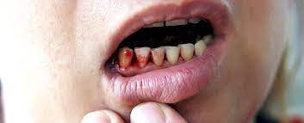
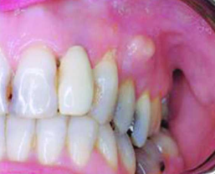
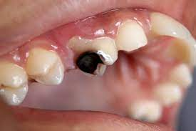
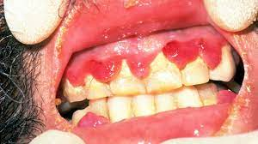

Slide 15
জোড়ায় কাজ
সময়ঃ-৭ মিনিট
৩টি ভিটামিন সি এর অভাব জনিত রোগের নাম, কারন, লক্ষন বর্ণনা কর।

Slide 16
মূল্যায়ন
১) ভিটামিন সিএর ৫টি উৎসের নাম বল।
২) দেহের ভিটামিন সি এর ৩টি কাজ বল।
৩) ভিটামিন সি এর অভাব জনিত ২টি লক্ষন বল।
৪) ভিটামিন সিএর ২টি রোগের নাম বল।

Slide 17
মূল্যায়ন
৫) কোনটি পানিতে দ্রবণী ভিটামিন।
(ক) ভিটামিন এ
(খ) ভিটামিন ই
(গ) ভিটামিন সি
(ঘ) ভিটামিন ডি
৬) ভিটামিন সি এর অভাবে ------
i) স্কার্ভি রোগ হয়
ii) ত্বকে ঘা হয়
iii) ত্বক শুকাতে দেরি হয়
৬) নিচের কোনি টি সঠিক
ক) i ও ii
খ) ii ও iii
গ) i ও iii
ঘ) i, iiও iii

Slide 18
বা
ড়ি
র
কা
জ
তোমার বাড়ির খাদ্য তালিকায় ভিটামিন সি এর এক সপ্তাহের ১টি তালিকা করে আনবে।

Slide 19
স
বা
ই
কে
ধ
ন্য
বা
দ

